Slide 1

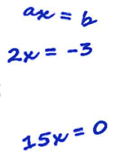

Алгебра
Розділ 1. Лінійні рівняння з однією змінною
Сьогодні
Загальні відомості про рівняння
Урок
№ 8

Slide 2


Сьогодні
Організація класу
03.09.2024
Сьогодні на нашому уроці діють п'ять правил.
Правило «підведеної руки».
Співпраця в парі.
Уміння слухати.
Працювати творчо.
Бути активним.

Slide 3
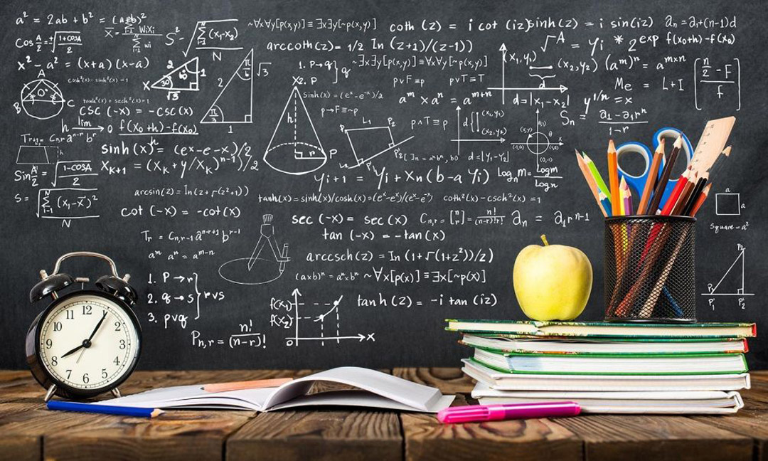


Сьогодні
Перевірка домашнього завдання
03.09.2024
Перевіряємо
домашнє
завдання

Slide 4


Сьогодні
03.09.2024
Повідомлення теми уроку та мотивація навчально-пізнавальної
діяльності учнів
Мета уроку:
приведення в систему відомостей про рівняння, отриманих в початкових класах

Slide 5
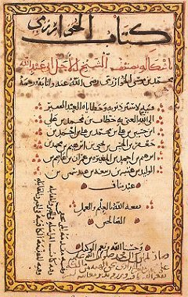
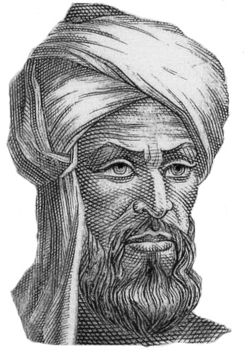
Сьогодні
Вивчення нового матеріалу. Формування вмінь
03.09.2024
Цікаві факти
Алгебра (походить від арабського слова «аль-джебр», що означає «поновлення» або«відновлення») — одна із провідних галузей сучасної математики. Слово «аль-джебр» уперше трапляється у творі Аль-Хорезмі (IX ст.), який був присвячений розв’язуванню рівнянь першого і другого степенів. Пізніші переклади зробили слово aldjebr назвою всієї науки.
Аль-Хорезмі
Перша сторінка книги Аль-Хорезмі «Кітаб аль-джебр ва-ль-мукабала»

Slide 6
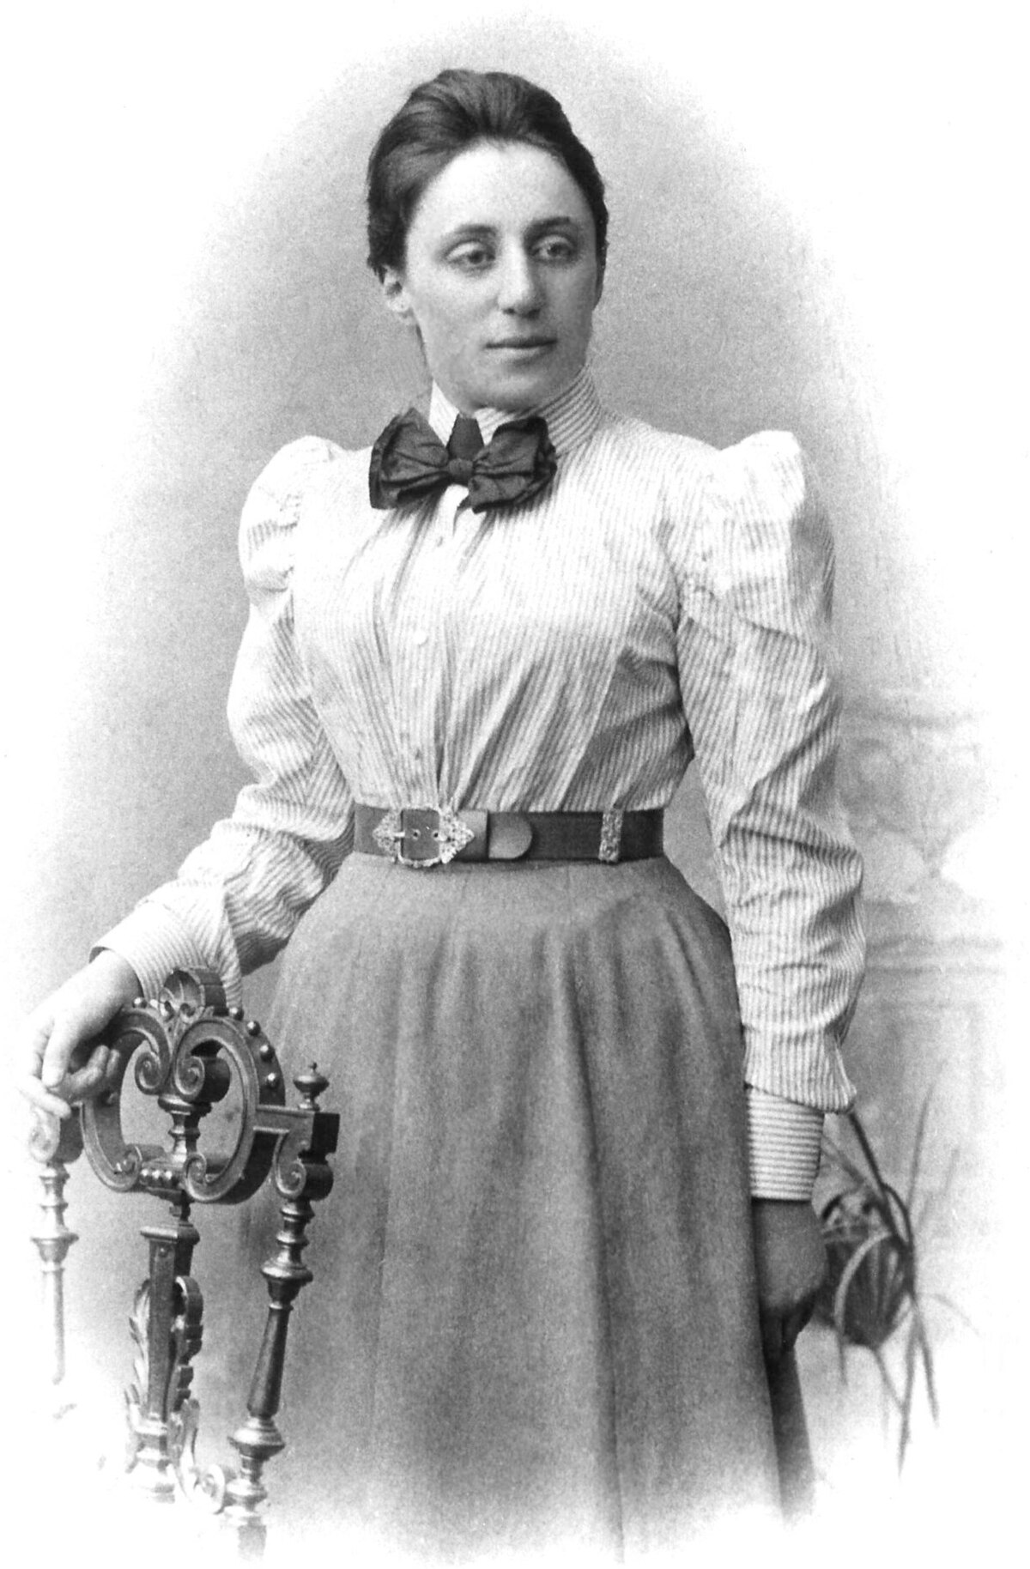
Сьогодні
Вивчення нового матеріалу. Формування вмінь
03.09.2024
Цікаві факти
Сучасний погляд на алгебру як на загальну теорію алгебраїчних структур сформувався на початку XX ст. під впливом праць Д. Гільберта, Е. Штейніца, Веддерберна, Е. Артіна. Однією з видатних жінок-математикинь, яка зробила значний внесок у розвиток і становлення сучасної алгебри, є німецька вчена Емілі Амаль Нетер (1882—1935). На думку багатьох видатних алгебраїстів, вона змінила погляди наукової спільноти на цю науку.
Емілі Амаль Нетер

Slide 7

Сьогодні
03.09.2024
Вивчення нового матеріалу. Формування вмінь
Рівняння та його розв’язки
Рівнянням називають рівність, яка містить змінну.
Якщо в рівняння 4х - 6 = х замість змінної х підставити число 2, то одержимо правильну числову рівність: 4 ∙ 2 - 6 = 2, адже
числові значення обох частин рівняння будуть між собою рівні.
У такому разі про число 2 кажуть, що воно є коренем рівняння.
Значення змінної, яке перетворює рівняння в правильну числову рівність, називають коренем
(або розв’язком) рівняння

Slide 8

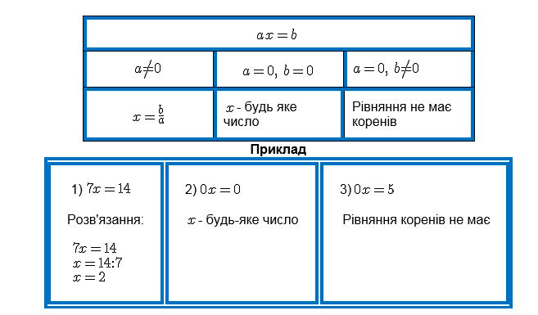
Сьогодні
03.09.2024
Вивчення нового матеріалу. Формування вмінь
Про число, яке є коренем рівняння, ще кажуть, що воно задовольняє рівняння.
Різні рівняння можуть мати
різну кількість коренів.
Розв'язати рівняння — означає знайти всі його корені або довести, що коренів немає

Slide 9
Сьогодні
03.09.2024
Вивчення нового матеріалу. Формування вмінь
Розв'язання рівняння
Позбутися знаменників (якщо вони є),
розкрити дужки (якщо вони є)
Перенести доданки, щоб відомі знаходились в одній частині, а невідомі — в іншій, змінюючи знаки на протилежні
Звести подібні доданки, звести рівняння до вигляду
ах = b
Знайти корені рівняння

Slide 10
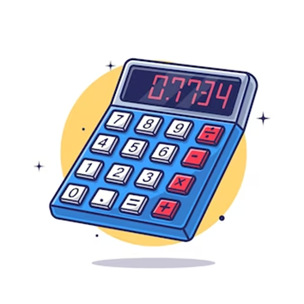
Сьогодні
03.09.2024
Вивчення нового матеріалу. Формування вмінь
Рівносильні рівняння
Два рівняння називають рівносильними, якщо вони мають одні й ті самі корені. Рівносильними вважають і такі рівняння, які коренів не мають.
Розглянемо рівняння:
х + 7 = 14 і 3х = 21.
Кожне з них має єдиний корінь - число 7.
Ці рівняння є рівносильними.

Slide 11
Сьогодні
03.09.2024
Вивчення нового матеріалу. Формування вмінь
Властивості рівняння
1) якщо в будь-якій частині рівняння розкрити дужки або звести подібні доданки, то одержимо рівняння, рівносильне даному;
2) якщо в рівнянні перенести доданок з однієї частини в другу, змінивши його знак на протилежний, то одержимо рівняння, рівносильне даному;
3) якщо обидві частини рівняння помножити або поділити на одне й те саме відмінне від нуля число, то одержимо рівняння, рівносильне даному.

Slide 12
Сьогодні
03.09.2024
Вивчення нового матеріалу. Формування вмінь
Типові вправи
З’ясувати, чи є рівносильними рівняння: :
2(х - 1) = 5х і 2х-2 = 5х;
За + 2 = 5а - а - 7 і За + 2 = 4а - 7;
5х - 2х + 9 і 5х - 2х - 9; :
Розв’язання. 1. Рівняння 2(х - 1) = 5х і 2х - 2 = 5х є рівносильними, оскільки друге рівняння одержуємо з першого розкриттям дужок у його лівій частині.
2. Рівняння За + 2 = 5а - а - 7 і За + 2 = 4а - 7 - рівносильні, оскільки друге рівняння одержуємо з першого зведенням подібних доданків у його правій частині.
3. Рівняння 5х = 2х + 9 і 5х - 2х = 9 - рівносильні, оскільки друге рівняння одержуємо з першого перенесенням доданка з правої частини рівняння в ліву зі зміною знака цього доданка на протилежний.

Slide 13
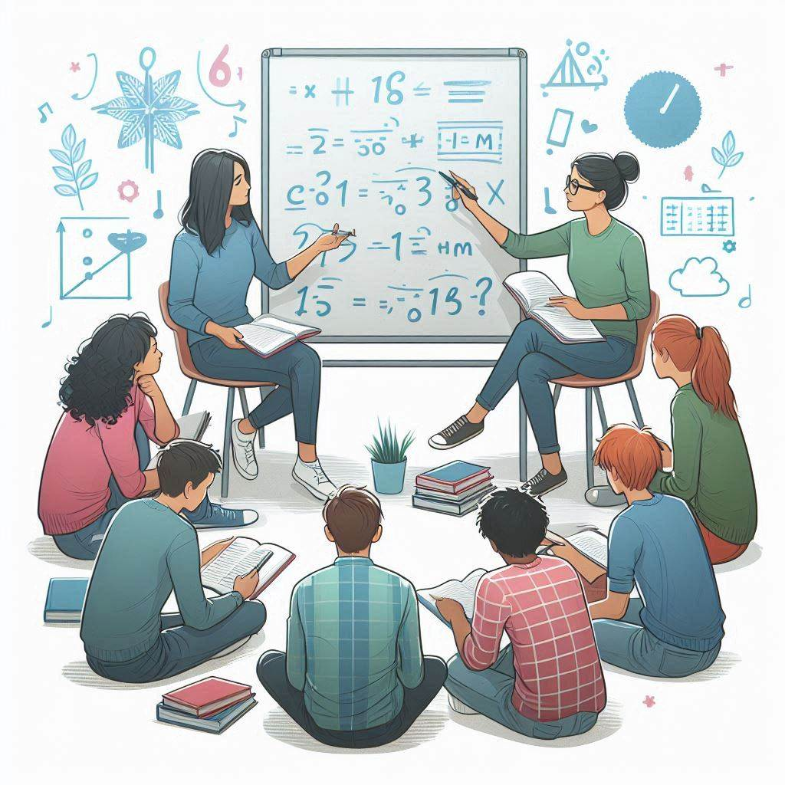
Сьогодні
03.09.2024
Вивчення нового матеріалу. Формування вмінь
«Так –ні»
Інтелектуальна розминка
1. Чи є число 4 коренем рівняння:
2х = 8; 2) х - 2 = 3; 3) 2х - 3 = 6; 4) 32 : х = 8?
2. Чи є рівносильними рівняння:
4х+5х=18 і 9х=18?
3. Які з чисел мають бути записано праворуч у рівнянні -9х = ... замість пропусків, якщо відомо його корінь х=0?
1) 9; 2) 0; 3) -1; 4) 1.

Slide 14
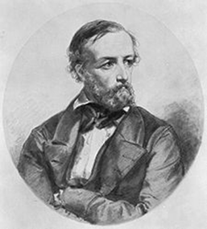
Сьогодні
2
рівень
03.09.2024
Вивчення нового матеріалу. Формування вмінь
Нестандартні задачі і методи їх розв’язку.
Принцип Діріхле
Під принципом Діріхле розуміють таке твердження: «Якщо n+1 об‘єктів розміщати на n місцях, то принаймні знайдеться два об'єкти, які розмістяться на одному і томуж самому місці».
Такий принцип допоміг німецькому математикові Петеру Густаву Лежену Діріхле досягти великих успіхів за допомогою своїх дослідженнях з теорії чисел. Жартівливо принцип Діріхле звучить так: «П'ять зайців не можуть сидіти у чотирьох клітках кожен заєць окремо ».

Slide 15
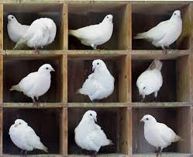
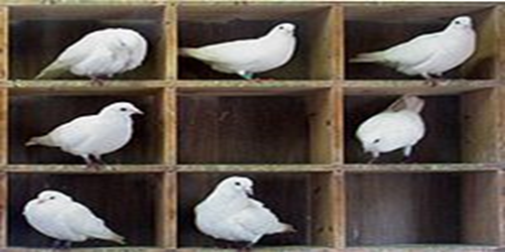
Сьогодні
2
рівень
03.09.2024
Вивчення нового матеріалу. Формування вмінь
Наприклад, десять голубів розмістили в дев’яти клітках, знайдеться хоча б одна клітка у якій буде сидіти два голуби, за принципом Діріхле.
В 9 клітках знаходиться 7 голубів, за принципом Діріхле хоча б одній клітці знаходиться не більше 7/9 голуба (тобто нуль)

Slide 16

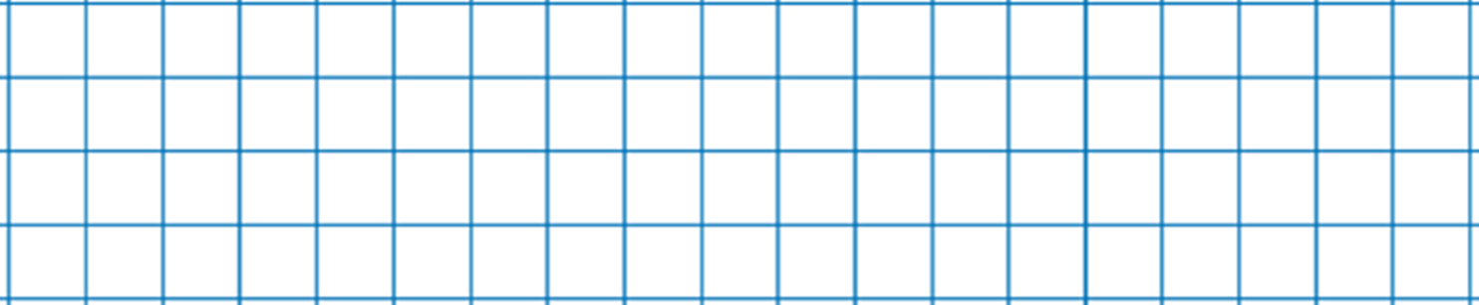
Сьогодні
2
рівень
03.09.2024
Вивчення нового матеріалу. Формування вмінь
Завдання
від Ботана
Нестандартні задачі
і методи їх розв’язку.
При діленні на 11 можна дістати
одинадцять різних остач: 0, 1,2, ..., 10. За принципом
Діріхле, при діленні дванадцяти чисел на 11 знайдуться
принаймні два, які даватимуть однакову остачу. Тоді
різниця цих двох чисел ділиться на 11 без остачі
Дано 12 натуральних чисел. Доведіть, що з них завжди можна вибрати два, різниця яких ділиться націло на 11.

Slide 17
Сьогодні
2
рівень
03.09.2024
Вивчення нового матеріалу. Формування вмінь
Завдання
від Ботана
Використаємо принцип Діріхле.
Приймемо за «клітки» різні остачі від ділення чисел на 11. Їх є усього 11. За «голубів» приймемо остачі від ділення даних чисел на 11. Їх є усього 12. Розміщуючи «голубів» у «клітки», за принципом Діріхле отримаємо, що знайдуться два «голуби» в одній із «кліток». А це означає, що знайдеться два числа, які дають однакові остачі від ділення на 11. Зрозуміло, що різниця цих чисел буде ділитися на 11.

Slide 18

Сьогодні
03.09.2024
Віршована фізкультхвилинка
Щось не хочеться сидіти.
Треба трохи відпочити.
Руки вгору, руки вниз.
На сусіда подивись.
Руки вгору, руки в боки.
Вище руки підніміть.
А тепер їх відпустіть.
Плигніть, учні, кілька раз.
За роботу, все гаразд.

Slide 19







Сьогодні
03.09.2024
Рухлива вправа

Slide 20

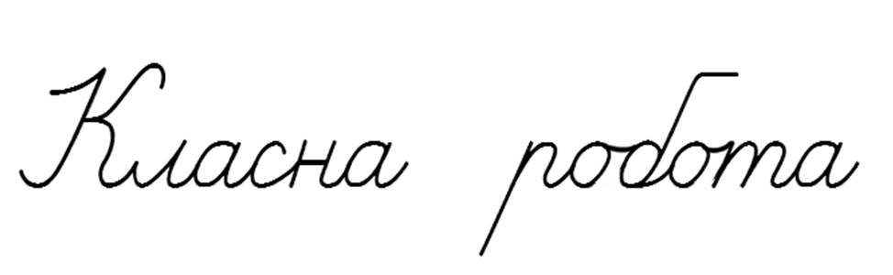
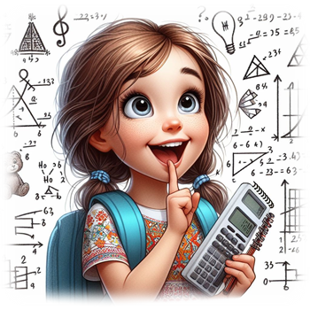

Сьогодні
03.09.2024
Формування вмінь
(Усно). Який із записів є рівнянням (відповідь обґрунтуйте):
1) 4х - 12 > 0; 2) Зх + 7;
3) 4х - 2 = 10; 4) (14 - 10) ∙ 2 = 8?

Slide 21

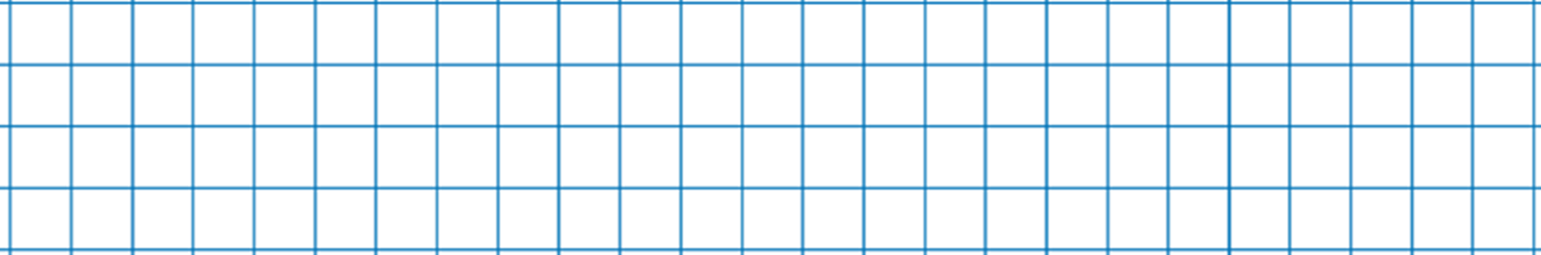
Сьогодні
2
рівень
03.09.2024
Формування вмінь
Завдання № 87
Яке із чисел є коренем рівняння х² = 2х + 3;
1) 0; 2) -1; 3) 1; 4) З?
Відповідь:
2) -1;
(-1)² = 2 ∙ (-1) + 3;
1 = -2 + 3;
1 = 1.
Підручник.
Сторінка
17

Slide 22

Сьогодні
2
рівень
03.09.2024
Формування вмінь
Завдання № 89
Доведіть, що кожне із чисел 1,2 та -1,2 є коренем рівняння х² = 1,44.
Розв’язання:
1) (1,2)² = 1,44;
1,2 ∙ 1,2 = 1,44.
2) (-1,2)² = 1,44;
(-1,2) ∙ (-1,2) = 1,44.
Підручник.
Сторінка
17

Slide 23

Сьогодні
2
рівень
03.09.2024
Формування вмінь
Завдання № 90
Чи є рівносильними рівняння:
1) х + 2 = 5 і х : 3 = 1; 2) х - 3 = 7 і 2х = 18?
Розв’язання:
1) Так, оскільки:
2) Ні, оскільки:
х + 2 = 5;
х = 5 – 2;
х = 3.
х : 3 = 1;
х = 3 ∙ 1;
х = 3.
х – 3 = 7;
х = 7 + 3;
х = 10.
2х = 18;
х = 18 : 2;
х = 9.
Підручник.
Сторінка
17

Slide 24
Сьогодні
3
рівень
03.09.2024
Формування вмінь
Завдання № 92
Доведіть, що:
1) коренем рівняння 2(х - 3) = 2х - 6 є будь-яке число;
2) рівняння у - 7 = у не має коренів.
Підручник.
Сторінка
18

Slide 25
Сьогодні
3
рівень
03.09.2024
Формування вмінь
Завдання № 92
Розв’язання:
1) 2(х - 3) = 2х – 6;
2х – 6 = 2х – 6.
Це рівняння є тотожністю, яке вірне для будь-якого значення х. Таким чином, коренем цього рівняння є будь-яке число.
2) у – 7 = у;
у – у – 7 = у – у;
-7 = 0.
Це явно хибне твердження. Тому рівняння не має жодного значення у, яке б його задовольняло. Отже, рівняння не має коренів.
Підручник.
Сторінка
18

Slide 26

Сьогодні
3
рівень
03.09.2024
Формування вмінь
Завдання № 94
Складіть рівняння, що має:
1) єдиний корінь - число -2;
2) два корені - числа 5 і -5.
Підручник.
Сторінка
18

Slide 27
Сьогодні
3
рівень
03.09.2024
Формування вмінь
Завдання № 94
Розв’язання (І):
1) Щоб створити рівняння, яке має єдиний корінь х = -2, можна скористатися рівнянням лінійного типу:
х + 2 = 0;
Якщо х = -2, то підставивши це значення у рівняння, ми отримаємо:
-2 + 2 = 0;
Це правильне рішення, що має єдиний корінь х = -2.
Підручник.
Сторінка
18

Slide 28
Сьогодні
3
рівень
03.09.2024
Формування вмінь
Завдання № 94
Розв’язання (ІІ):
2) Щоб створити рівняння, яке має два корені х = 5 і х = -5, можна скористатися квадратним рівнянням, яке розкладається на множники:
(х - 5)(х + 5) = 0;
х² – 25 = 0.
Якщо х = 5 або х = -5, то підставивши ці значення у рівняння, ми отримаємо:
5² – 25 = 0 або (-5)² – 25 = 0.
Обидва випадки задовольняють рівняння, що має два корені х = 5 і х = -5.
Підручник.
Сторінка
18

Slide 29
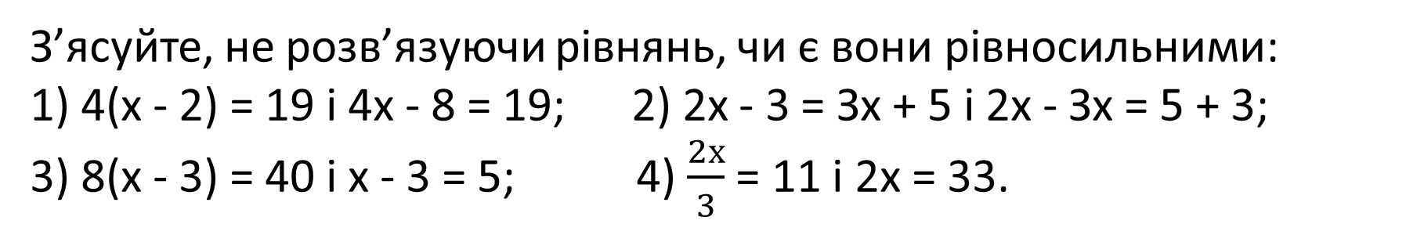
Сьогодні
3
рівень
03.09.2024
Формування вмінь
Завдання № 95
З’ясуйте, не розв’язуючи рівнянь, чи є вони рівносильними:
1) 4(х - 2) = 19 і 4х - 8 = 19; 2) 2х - 3 = Зх + 5 і 2х - Зх = 5 + 3;
3) 8(х - 3) = 40 і х - 3 = 5; 4) $\frac{2х}{3}$ = 11 і 2х = 33.
Підручник.
Сторінка
18

Slide 30
Сьогодні
3
рівень
03.09.2024
Формування вмінь
Завдання № 95
Розв’язання (І):
1) Рівняння 4(х - 2) = 19 і 4х – 8 = 19 є рівносильним, оскільки друге рівняння одержуємо з першого розкриттям дужок у його лівій частині.
2) Рівняння 2х – 3 = 3х + 5 і 2х – 3х + 5 + 3 є рівносильним, оскільки друге рівняння одержуємо, коли у першому рівнянні перенесемо в одну сторону прості коефіцієнти а в іншу – коефіцієнти зі змінними з відповідною зміною знаків на протилежні.

Slide 31
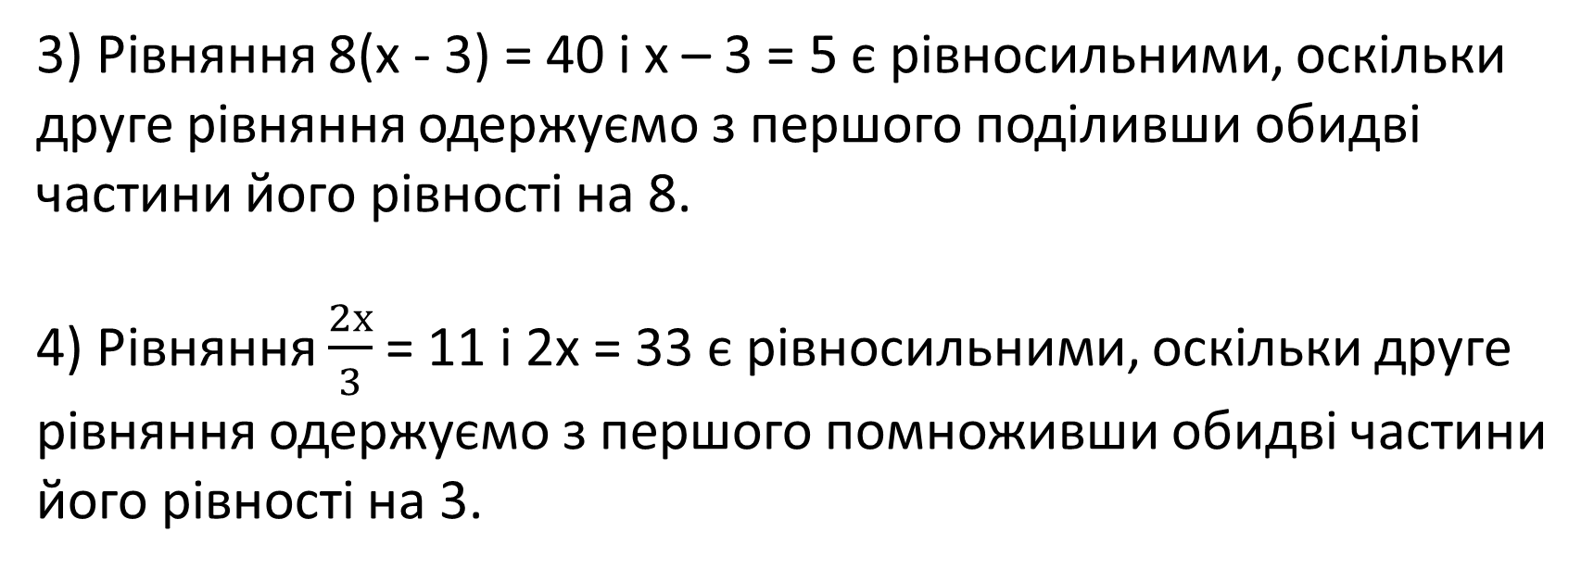
Сьогодні
3
рівень
03.09.2024
Формування вмінь
Завдання № 95
Розв’язання (ІІ):
3) Рівняння 8(х - 3) = 40 і х – 3 = 5 є рівносильними, оскільки друге рівняння одержуємо з першого поділивши обидві частини його рівності на 8.
4) Рівняння $\frac{2х}{3}$ = 11 і 2х = 33 є рівносильними, оскільки друге рівняння одержуємо з першого помноживши обидві частини його рівності на 3.

Slide 32

Сьогодні
4
рівень
03.09.2024
Формування вмінь
Завдання № 97
Чи має розв’язки рівняння:
1) х + 2 = 2 - х; 2) х + 3 = 3 + х;
3) х +1 = -1 + х; 4) 0 ∙ х = 0;
5) 0 ∙ (х - 1) = 3; 6) 5(х - 1) = 5х - 5;
7) 0 : х = 0; 8) 2(х - 3) = 2х - 7?
Підручник.
Сторінка
18

Slide 33
Сьогодні
4
рівень
03.09.2024
Формування вмінь
Завдання № 97
Розв’язання:
1) х + 2 = 2 – х;
2х = 2 – 2;
2х = 0;
х = 0.
3) х + 1 = –1 + х;
0 ≠ –2;
Немає.
2) х + 3 = 3 + х;
0 = 0;
х – любе значення;
4) 0 ∙ х = 0;
х – любе значення;
5) 0 ∙ (х – 1) = 3;
0 ≠ 3.
Немає.
7) 0 : х = 0;
х – любе значення;
6) 5(х – 1) = 5х – 5;
5х – 5 = 5х – 5;
0 = 0;
х – любе значення;
8) 2(х – 3) = 2х – 7;
2х – 6 = 2х – 7;
0 ≠ –1.
Немає.

Slide 34




Сьогодні
03.09.2024
Гімнастика для очей

Slide 35



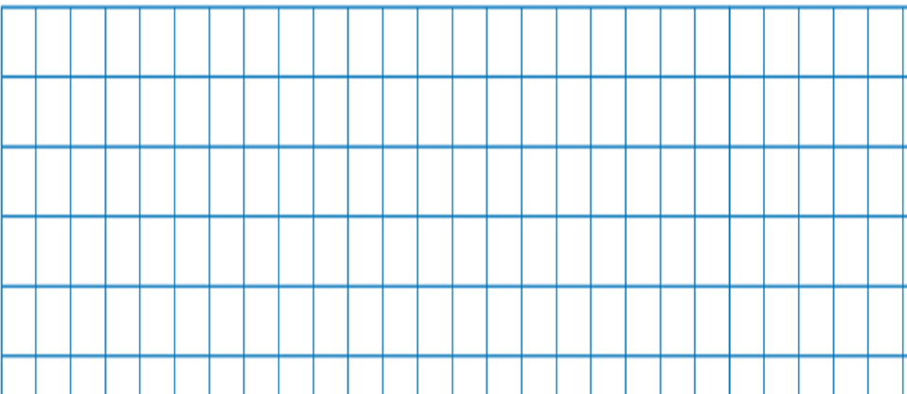
Сьогодні
03.09.2024
Закріплення матеріалу
Підготовка до
№1. Розв'яжіть рівняння 0,01х = -1.
А | Б | В | Г | Д
-1000 | -100 | -10 | -1 | 100
Відповідь:
Б
0,01х = -1
х= -1 : 0,01
х=-100

Slide 36


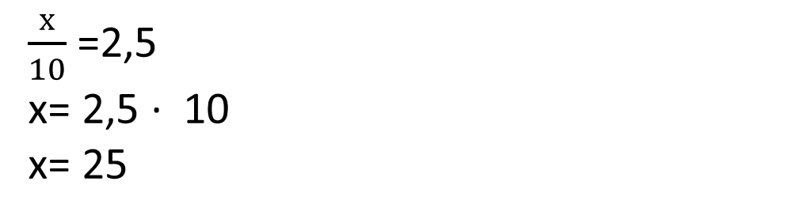
Сьогодні
03.09.2024
Закріплення матеріалу
Підготовка до
№2. Розв’яжіть рівняння: $\frac{х}{10}$ =2,5
А | Б | В | Г | Д
0,25 | 4 | 12,5 | 25 | 0,25
$\frac{х}{10}$ =2,5
х= 2,5 ∙ 10
х= 25
Відповідь:
Г

Slide 37
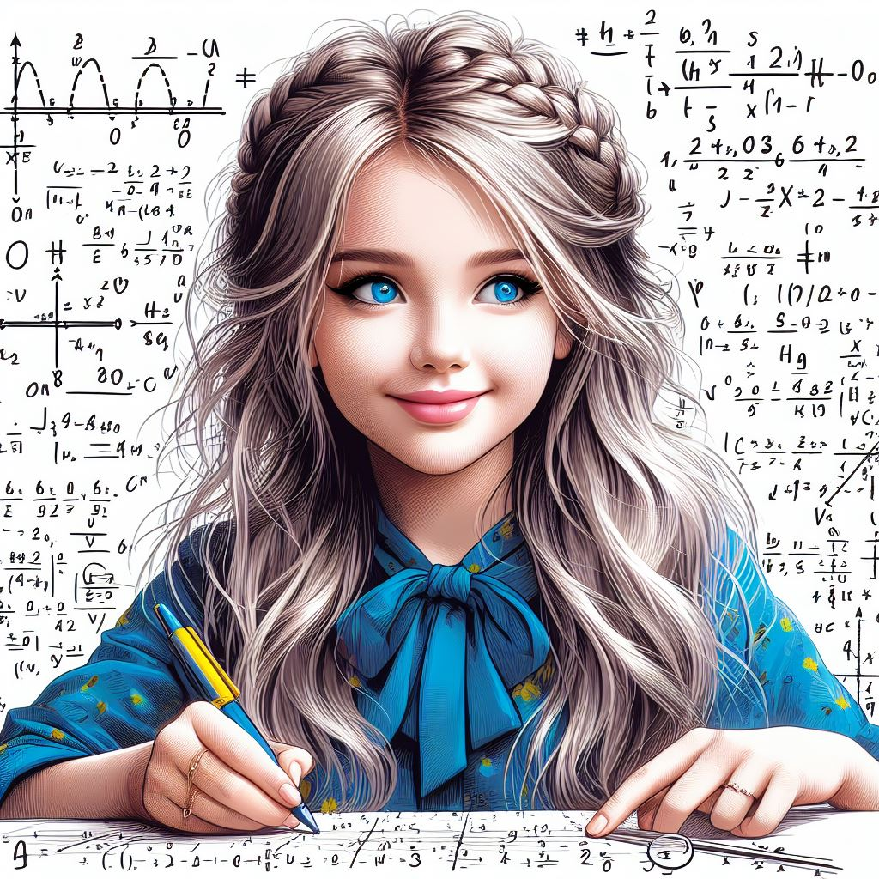
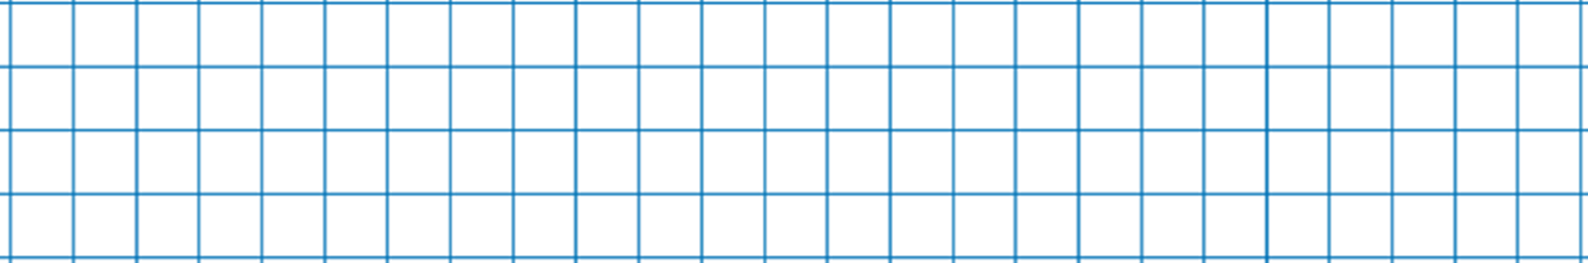
Сьогодні
03.09.2024
Закріплення матеріалу
ЗАДАЧІ ПІДВИЩЕНОЇ
СКЛАДНОСТІ
Яку остачу при діленні на 1001 дає число
1 ∙ 2 ∙ 3 ∙ 4 ∙ 5 ∙ 6 ∙ 7 ∙ 8 ∙ 9 ∙ 10 ∙ 11 ∙ 12 ∙ 13 + 2000?
Розкладемо 1001 на множники: 1001 = 7 ∙ 11 ∙ 13.
Перший доданок суми ділиться на 1001 без остачі, оскільки в ньому є множники 7, 11 і 13, тому остача залежить від результату ділення другого доданка:
2000 : 1001 = 1 (ост. 999).
Відповідь: 999.

Slide 38
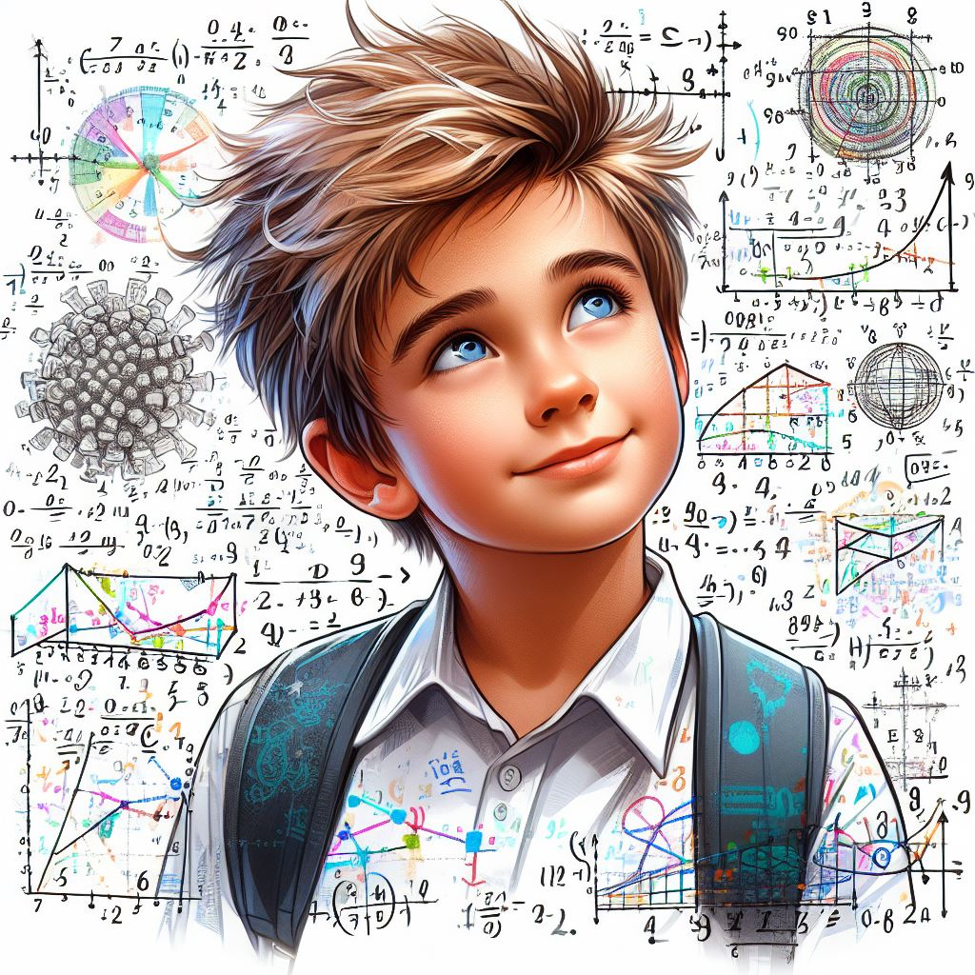
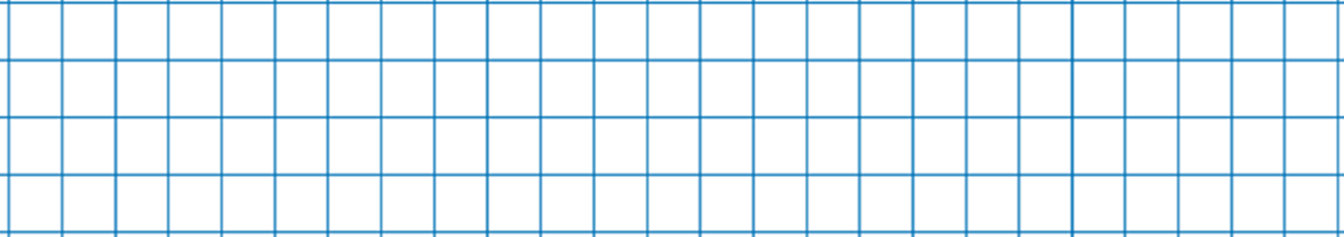
Сьогодні
03.09.2024
Закріплення матеріалу
ЖИТТЄВА
МАТЕМАТИКА
Щоб заощадити на електроспоживанні, у родині вирішили встановити двозонний лічильник електроенергії. Оплата за електроенергію вночі становить 50 % від оплати в інший час. Лічильник було придбано за 1500 грн, і ще 500 грн було сплачено за встановлення та взяття лічильника на облік. З червня 2023 року тариф для населення становить 2,64 грн за 1 кВт • год. Родина щомісяця використовує 500 кВт • год електроенергії, з них 100 кВт • год - у нічний час. За двозонним лічильником вартість електроенергії, використаної в нічний час, обчислюється за тарифом 1,32 грн за 1 кВт • год. Через скільки місяців родина окупить встановлення двозонного лічильника?

Slide 39
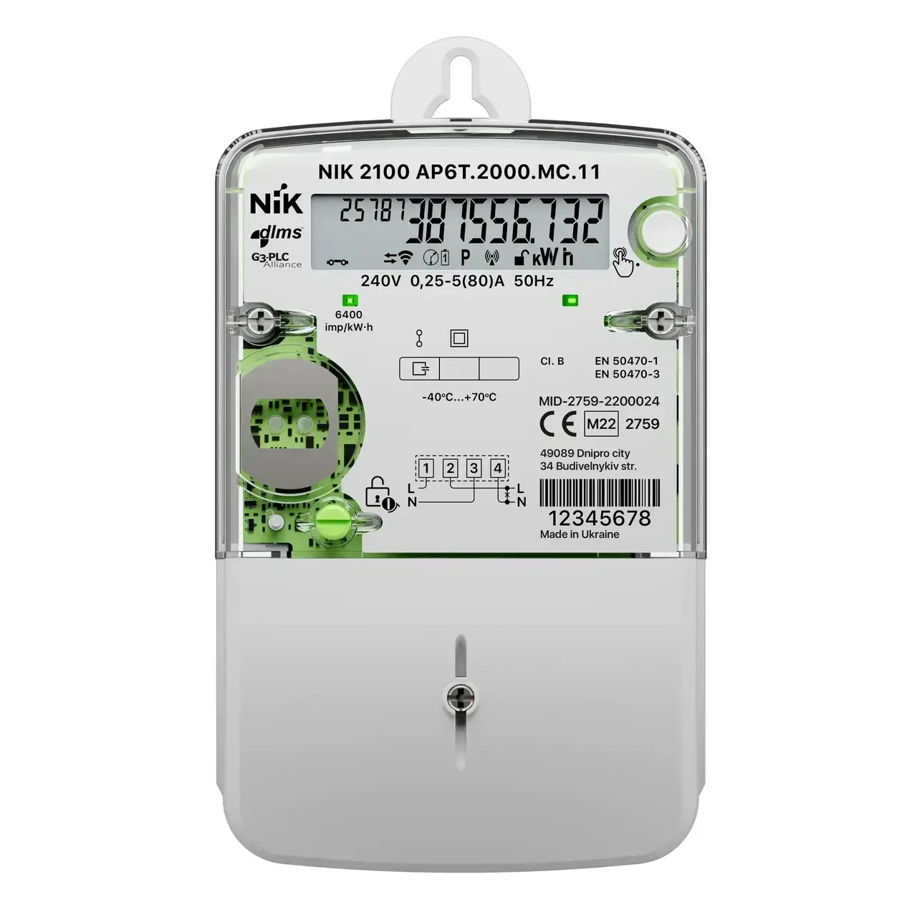
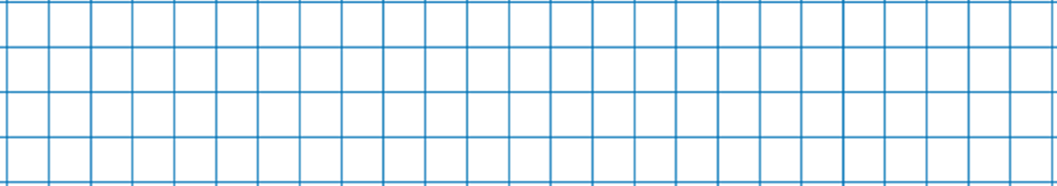
Сьогодні
03.09.2024
Закріплення матеріалу
ЖИТТЄВА
МАТЕМАТИКА
Розв’язання:
1) 1,32 ∙ 100 = 132 (грн) – економить родина щомісяця;
2) 1500 + 500 = 2000 (грн) – вартість лічильника з встановленням;
3) 2000 : 132 = 15 (ост.20).
Відповідь:
родина окупить вартість встановлення лічильника через 16 місяців.

Slide 40

Сьогодні
03.09.2024
Підсумок уроку. Усне опитування
Що називають рівнянням?
Що називають коренем (або розв’язком) рівняння?
Що означає розв’язати рівняння?
Які рівняння називають рівносильни- ми?
Які властивості використовують під час розв’язування рівнянь?

Slide 41
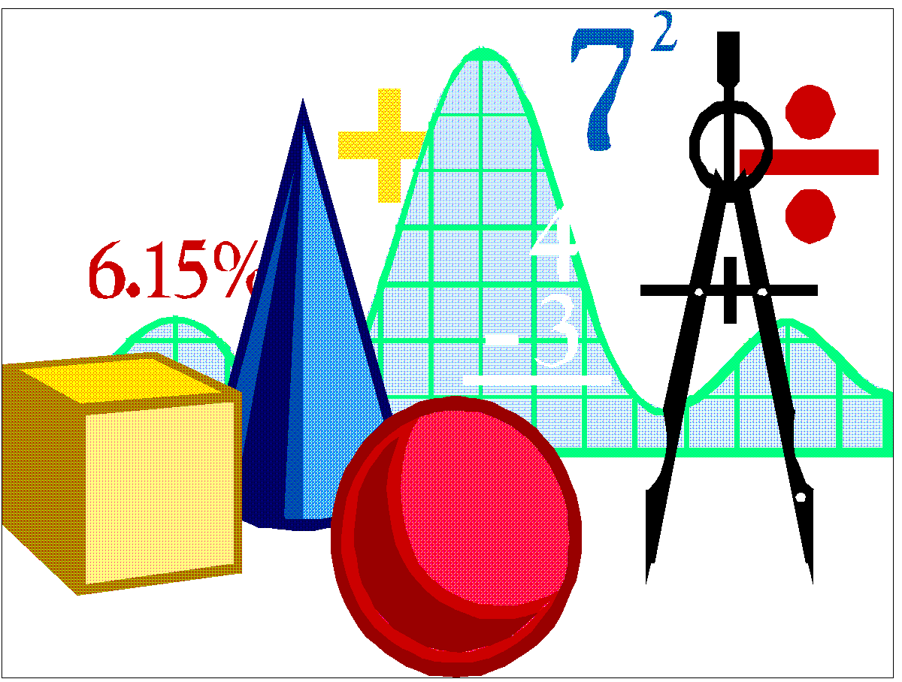
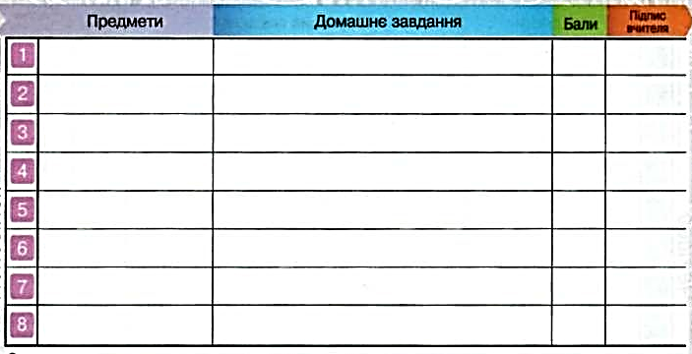


Сьогодні
Завдання для домашньої роботи
03.09.2024
Опрацюй сторінки підручника 14-19.
Виконай завдання
№ 91, 93, 96.

Slide 42


Сьогодні
03.09.2024
Вправа «5 сходинок успіху»
Чи хочеш ти дізнатися більше з цієї теми?
Що ти для себе взяв / взяла?
Яка інформація тебе вразила?
Яку тему вивчали на уроці?

